Slide 1
Makroekonomiska läget mars 2026
Information om ekonomisk tillväxt, inflation och arbetslöshet i innovationssektorn och dess omvärld.

Slide 2
Innehåll
Konjunktur och tillväxt i Sverige 03
Inflation och ränteläge 07
Konjunkturläget i samhällsbyggnadssektorn 13
Konjunkturläget inom industrin 16
Arbetsmarknadsläget i Sverige och i innovationssektorn 20

Slide 3
Konjunktur och tillväxt i Sverige
Kort sikt (2026 – kommande 6–12 månader)
1. Svag men pågående återhämtning (SCB, Sveriges ekonomi, Mars 2026)
Ekonomin har lämnat lågkonjunkturen men växer fortfarande måttligt
BNP växer igen, men ojämnt mellan sektorer
2. Inflation nära målet – penningpolitiken avvaktande (Omni ekonomi, 17 mars 2026)
Inflation kring 2 %
Riksbanken håller räntan still och kör “vänta och se”
3. Stor osäkerhet från omvärlden (SvD 19 mars 2026)
Geopolitik (Mellanöstern, Ukraina) påverkar energi, krona och inflation
Risk för både högre inflation och lägre tillväxt
Notes:
Ekonomin på väg upp – men försiktigt
Penningpolitiken pausad
Osäkerheten ovanligt hög

Slide 4
Ekonomisk tillväxt
1. Försvagat läge i industrin drar ned helheten
Barometerindikatorn sjunker till normal nivå
Nedgången drivs främst av svagare stämningsläge i tillverkningsindustrin
2. Dämpad utveckling i handel och tjänster
Lägre försäljning och efterfrågan senaste månaderna
Men viss framtidstro: Förväntningar framåt är mer positiva och motverkar nedgången
3. Bygg och hushåll visar viss förbättring
Bygg stärks av bättre anställningsplaner
Hushållen mer optimistiska, men fortfarande under normalt läge
4. Prisförväntningar stabila – undantag dagligvaruhandel
Företag förväntar sig i normal utsträckning prisökningar
Dagligvaruhandeln sticker ut med förväntningar om prissänkningar
BNP-prognos, årlig tillväxt
Källor: Svenskt Näringsliv (20260305), Statskontoret (20251118), Konjunkturinstitutet (20251219), Regeringen (20260311), Riksbanken (20251218), SEB (202601), Nordea (20260121) och LO (20251210) (Prognosdatum).
Not: Kalenderkorrigerad
Notes:
BNP-prognoser enligt centrala bedömare:
År 2025 var tillväxten svag, men de flesta prognosmakare förutspår en betydligt starkare ekonomisk tillväxt under 2026.
Därefter väntas ekonomin växa med drygt två procent.
Stämningsläge i ekonomin, enligt KI:s konjunkturbarometer februari 2026:
• Industrin försvagas och drar ned konjunkturen • Handel och tjänster backar – men ser ljusare på framtiden • Bygg och hushåll visar försiktig återhämtning • Stabila prisförväntningar – dagligvaror sticker ut nedåt

Slide 5
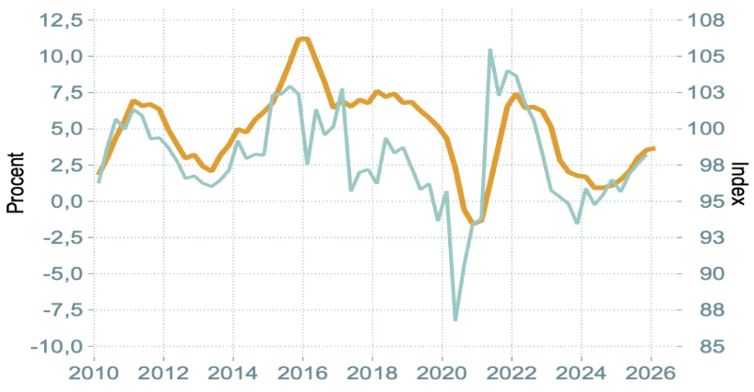

Ekonomisk tillväxt
Första kvartalet 2010 till första kvartalet 2026
Tjänstesektorn:
Tydlig uppgång i produktion och efterfrågan.
Tjänsteproduktionen växer igen (ca +3,3 %) och drivs av hushållskonsumtion och efterfrågan på företagstjänster.
Jobbtillväxt och stark arbetsmarknad.
Sysselsättningen ökar och tjänstesektorn står för hela nettotillskottet av jobb i näringslivet.
Industrin och bygg:
Fortsatt svag men förbättrande efterfrågan från industrin.
Industrin har varit svag, men ökad aktivitet börjar nu ge högre efterfrågan på tjänster, t.ex. bemanning och företagstjänster.
Byggsektorn fortsatt svag – men botten kan vara passerad.
Låg byggaktivitet har tidigare hållit tillbaka tjänstesektorn, men vissa tecken på stabilisering och återhämtning syns.
Almegas
Tjänsteindikatorn
Källa: Almega, Konjunkturinstitutet, SCB, Macrobond.
Notes:
Almegas Tjänsteindikator (orange linje) visar produktivitetstillväxten i den privata tjänstesektorn.
Tjänsteproduktionsindex (blå linje) visar den årliga produktionstillväxten för företag inom juridik, ekonomi, vetenskap och teknik.

Slide 6
Ekonomisk tillväxt – efterfrågan
Tjänstebranscher som säljer till företag | Förväntningar
 | Nov | Feb
Landtransporter | 28 | 24
Partihandel | 48 | 51
Konsulter juridik och ekonomi | 10 | 12
Konsulter företagsledning | 50 | 42
Arkitekter | 28 | 42
Tekniska konsulter | 47 | 50
Datakonsulter | 40 | 35
Arbetsförmedling, bemanning | 26 | 46
Övriga företagstjänster | 10 | -5
Tjänstesektorn, totalt | 32 | 34
Efterfrågan i tjänstebranscher som främst säljer till företag. Förväntningar tre månader framåt, senaste mätning (Q1 2026). Nettotal, säsongsrensat.
Efterfrågan på arkitekttjänster väntas öka tydligt. Nettotalet uppgår till 42, vilket indikerar att en klar majoritet av företagen förväntar sig en stigande efterfrågan de kommande tre månaderna. Detta signalerar en tydlig vändning uppåt i förväntningarna efter en tidigare svag period.
Efterfrågan på tekniska konsulter väntas också öka. Nettotalet uppgår till 50 vilket kan beskrivas som att förväntningarna är stabilt positiva, och det tyder på en fortsatt återhämtning i efterfrågan från näringslivet.
Källa: Konjunkturinstitutet, (enkät i februari 2026)
Notes:
Nettotal är andelen företag som rapporterar att efterfrågan ökar minus andelen som rapporterar att den minskar.
Övriga företagstjänster (SNI 82) omfattar kontorstjänster, callcenter samt arrangörer av kongresser och mässor.

Slide 7
Inflation och ränteläge
KPIF nära inflationsmålet – Den underliggande inflationen har stabiliserats och ligger nu kring 2 procent, efter en tydlig nedgång från tidigare höga nivåer.
Riksbankens bedömning – Inflations- och konjunkturutvecklingen bedöms i huvudsak vara i linje med tidigare prognoser, vilket motiverar en avvaktande och balanserad penningpolitik.
Styrräntan oförändrad (1,75 %) – Riksbanken bedömer att nuvarande räntenivå är väl avvägd och väntas ligga kvar på denna nivå under en tid framöver.
Prognos för 2026 – KPIF kan tillfälligt understiga målet, bland annat till följd av tillfälliga policy- och skatteförändringar. Räntan bedöms vara nära bottennivå, och framtida justeringar är beroende av inflations- och omvärldsutvecklingen.
Notes:
Bedömningen baseras på Riksbankens senaste penningpolitiska beslut och prognoser samt inflationsutfall från slutet av 2025 och början av 2026.

Slide 8
Inflation
Årlig procentuell förändring av KPIF, månadsvärden
KPIF 2025
Juli 3,0 %
Augusti 3,2 %
September 3,1 %
Oktober 3,1 %
November 2,3 %
December: 2,1 %
KPIF 2026
Januari 2,0 %
Källa: SCB
Data t.o.m januari 2026
Notes:
Utveckling över tid:
2016–2019: låg och stabil inflation runt 1–2 %
2020: tydlig nedgång (pandemieffekt)
2021–2022: kraftig uppgång → topp runt 9–10 %
2023–2024: snabb nedgång
2025–2026: stabilisering kring 2 % (Riksbankens mål)
Inflationen är under kontroll och nära målet
Volatiliteten har minskat, även om kortsiktiga svängningar förekommer
Inflationstrycket är betydligt lägre än tidigare, särskilt jämfört med toppåren
Detta innebär att KPIF i dagsläget signalerar en mer normaliserad kostnadsutveckling i ekonomin, vilket är en viktig förutsättning för stabilare planerings- och budgetförutsättningar framåt.
Samtidigt bör det understrykas att inflationsutvecklingen framåt är förenad med viss osäkerhet. Externa faktorer såsom geopolitisk oro, energipriser, växelkursförändringar och utvecklingen i den internationella ekonomin kan påverka kostnadsbilden relativt snabbt. Även inhemska faktorer, som lönebildning och efterfrågeläge, kan bidra till avvikelser från nuvarande trend. Det innebär att även om KPIF i dagsläget ligger nära inflationsmålet, finns det risk för både upp- och nedåtriktade avvikelser framöver.
KPIF (konsumentprisindex med fast ränta) är det mått som Riksbanken använder i sitt inflationsmål. KPIF är ett kompletterande mått som till skillnad från KPI inte påverkas av ändrade räntesatser för hushållens bolån.

Slide 9
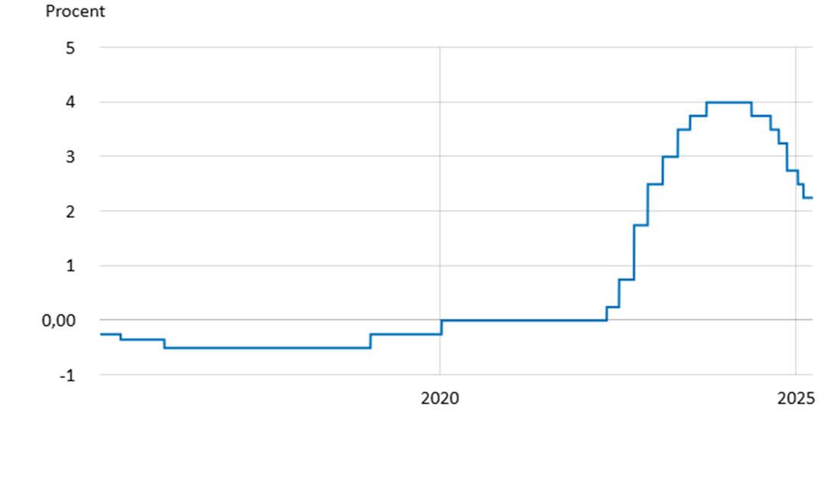
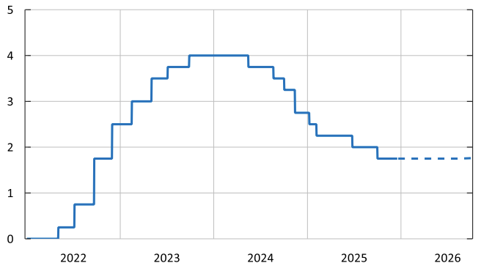
Riksbankens styrränta
Per förändring Effektiv | Styrränta
2026-03-25 | 1,75
2026-02-05 | 1,75
2026-01-07 | 1,75
2025-11-12 | 1,75
2025-10-01 | 1,75
2025-08-27 | 2,00
2025-06-25 | 2,00
2025-05-14 | 2,25
2025-02-05 | 2,25
2025-01-08 | 2,50
2024-11-13 | 2,75
2024-10-02 | 3,35
2024-08-21 | 3,50
2024-07-03 | 3,75
2024-05-15 | 3,75
Från 25 mars 2026:
1,75 %
Prognos:
“väntas ligga kvar på denna nivå under en tid framöver” (Källa: Riksbanken)
Källa: Riksbanken
Notes:
Riksbanken har i sitt senaste besked lämnat styrräntan oförändrad på 1,75 %, vilket signalerar en avvaktande hållning i ett läge där inflationen stabiliserats men osäkerheten i omvärlden fortsatt är hög.
Räntan ligger nu på en nivå som kan anses vara neutral i förhållande till inflationen. Fokus är på att 1) säkerställa att inflationen stabiliseras runt 2 %, samt 2) att samtidigt inte bromsa ekonomin för mycket.

Slide 10
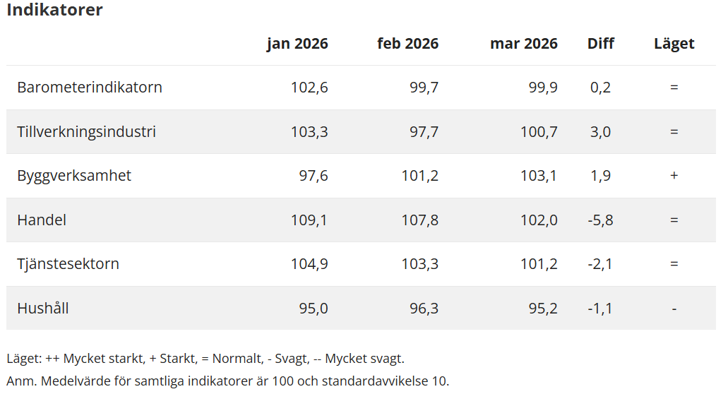
Utblick
Källa: Konjunkturinstitutet
Notes:
Konjunkturläge – mars
Konjunkturinstitutets Barometerindikator var i stort sett oförändrad i mars och visar på ett normalt stämningsläge i ekonomin.
Näringslivet som helhet ligger kvar på normala nivåer, medan byggsektorn fortsätter att stärkas och nu ligger över det normala, främst drivet av mer optimistiska anställningsplaner.
Tillverkningsindustrin visar en viss förstärkning, medan tjänstesektorn och handeln försvagas.
Nedgången i handeln beror framför allt på lägre förväntningar på försäljningsvolymer.
Företagens prisförväntningar är överlag måttliga, men inom handeln är de ovanligt låga. Detta hänger samman med förväntade prissänkningar i dagligvaruhandeln till följd av den kommande momssänkningen på livsmedel.
Hushållens förtroende är fortsatt svagare än normalt och har försvagats ytterligare, främst till följd av en mer pessimistisk syn på ekonomin och fortsatt försiktighet kring större inköp.

Slide 11
Innovationssektorn: Konfidensindikator, förväntningar på orderläget kommande sex månader. (feb 2026)
Källa: Innovationsföretagen, Investeringssignalen
Notes:
Från Investeringssignalen.
Finanskrisen 2008-2009
Nedgång i byggandet 2017-2018 pga dämpad investeringsvilja till följd av att världshandeln tvärnitade i samband med osäkerheter till följd av handelskonflikt USA-Kina, Brexit, samt generell osäkerhet kring den ekonomiska tillväxten.
2019-2020: pandemin
2022-2025: lågkonjunktur

Slide 12
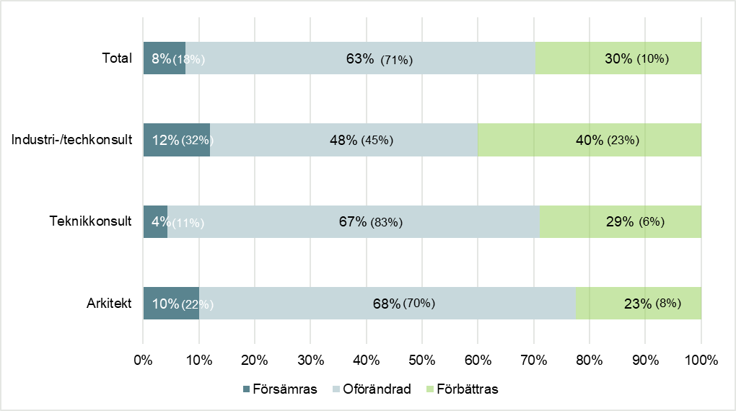
Innovationssektorn: Förväntningar på prisutvecklingen de kommande sex månaderna. (feb 2026)
(38%)
(57%)
(14%)
(54%)
Källa: Innovationsföretagen, Investeringssignalen

Slide 13
Konjunkturläget i samhällsbyggnadssektorn
Gradvis förstärkning från tidigare svaga nivåer, med ökat byggande och mer positiva förväntningar
Orderstocken förbättras, men ligger fortsatt under normala nivåer
Sysselsättningen ökar, med fortsatt positiva anställningsplaner, särskilt inom specialiserad bygg- och anläggning
Efterfrågan är fortsatt den främsta begränsningen, medan arbetskraftsbrist påverkar i mindre omfattning
Anbudspriserna är stabila, men väntas öka framöver, främst inom anläggningssegmentet

Slide 14
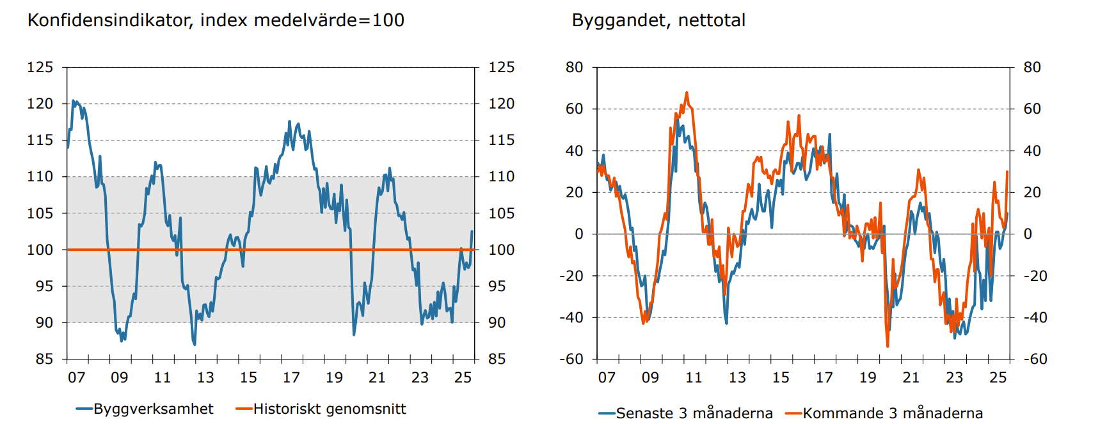
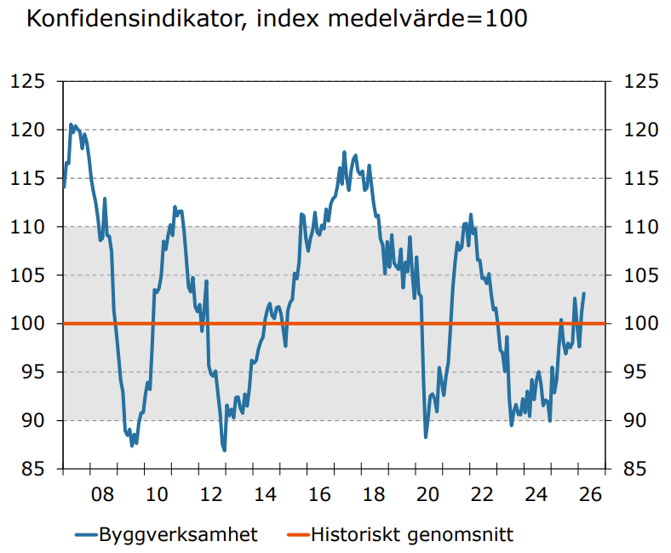
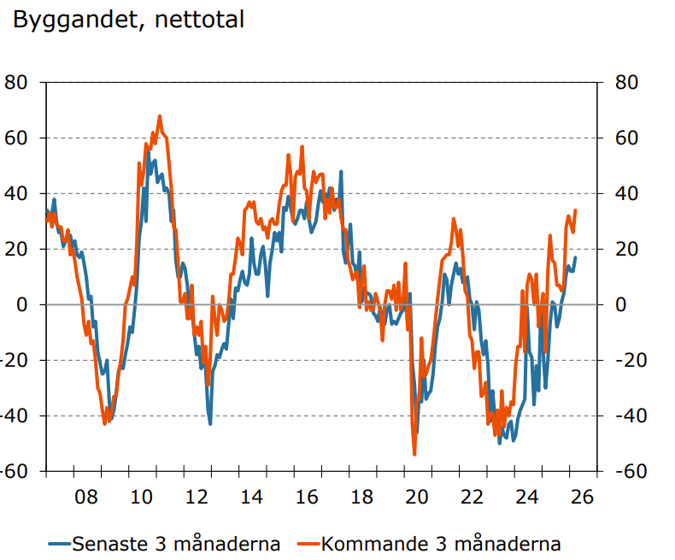
Bygg och anläggning
Källa: Konjunkturinstitutet
Källa: Konjunkturinstitutet
Notes:
Byggföretagen rapporterar i ökad utsträckning om ett högre byggande under de senaste månaderna, och förväntningarna på den närmaste framtiden har blivit mer optimistiska, vilket tyder på en gradvis återhämtning från tidigare svaga nivåer.
Orderstocken har förbättrats något, men många företag är fortfarande mer missnöjda med dess storlek än normalt, vilket indikerar att efterfrågan ännu inte är fullt återställd.
Antalet anställda har ökat och sysselsättningen väntas fortsätta stiga under de kommande månaderna, särskilt inom specialiserad bygg- och anläggningsverksamhet.
Samtidigt anger en mindre andel företag att arbetskraftsbrist begränsar byggandet, medan efterfrågan fortsatt är det dominerande hindret för en majoritet av företagen.
Anbudspriserna har varit relativt stabila, men företagen räknar med måttliga prisökningar framöver, framför allt inom anläggningssegmentet.
Källa: Konjunkturinstitutets Konjunkturbarometer, mars 2026.

Slide 15
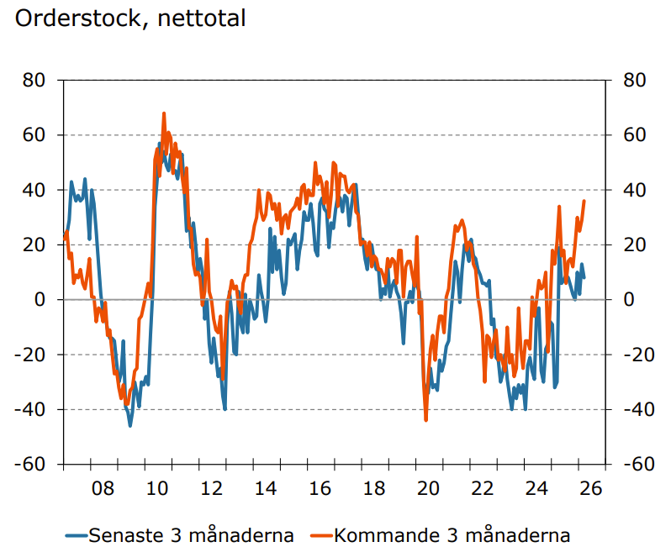
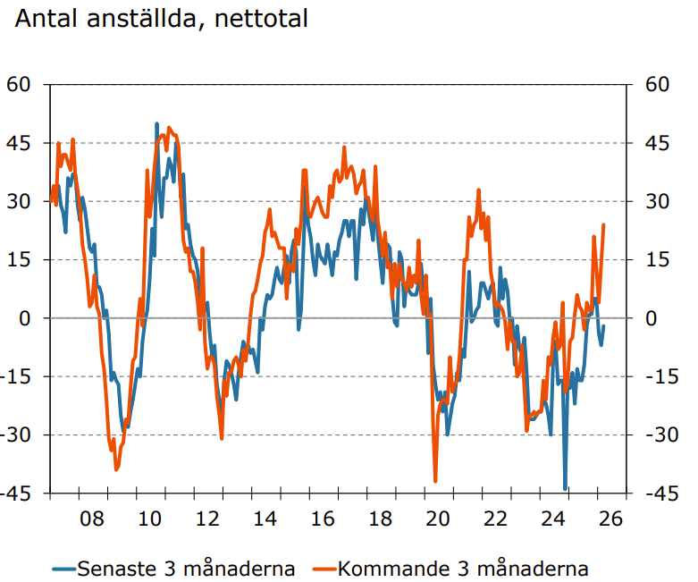
Bygg och anläggning
Källa: Konjunkturinstitutet
Notes:
Orderstocken har ökat under de senaste månaderna, men företagen är fortfarande mer missnöjda med dess storlek än normalt, vilket tyder på att efterfrågan ännu är dämpad.
Antalet anställda har ökat och företagen förväntar sig att sysselsättningen fortsätter att stiga under de kommande månaderna.
En mindre andel företag anger att arbetskraftsbrist begränsar byggandet, medan en betydligt större andel – omkring två tredjedelar – uppger att efterfrågan utgör det främsta hindret för ökat byggande.
Källa: Konjunkturinstitutets Konjunkturbarometer, mars 2026.

Slide 16
Konjunkturläget inom tillverkningsindustrin
Balanserat men svagt läge – stabil produktion men dämpad efterfrågan
Trög export, särskilt i Europa
Stämningsläge kring det normala
PMI runt 50 → svag expansion
Avtagande tillväxttakt och ökad försiktighet
Svag uppgång i orderingång och produktion
Gradvis återhämtning möjlig under 2026
Notes:
Nulägesbild baserad på de senaste tillgängliga uppgifterna, främst:
Konjunkturinstitutets Konjunkturbarometer: mars 2026
Inköpschefsindex (PMI): 2026 (jan–mars)
Industridata (IPI m.m.): jan 2026

Slide 17
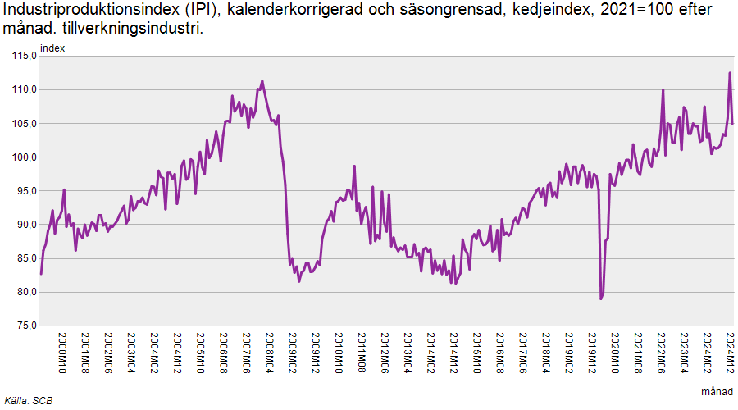
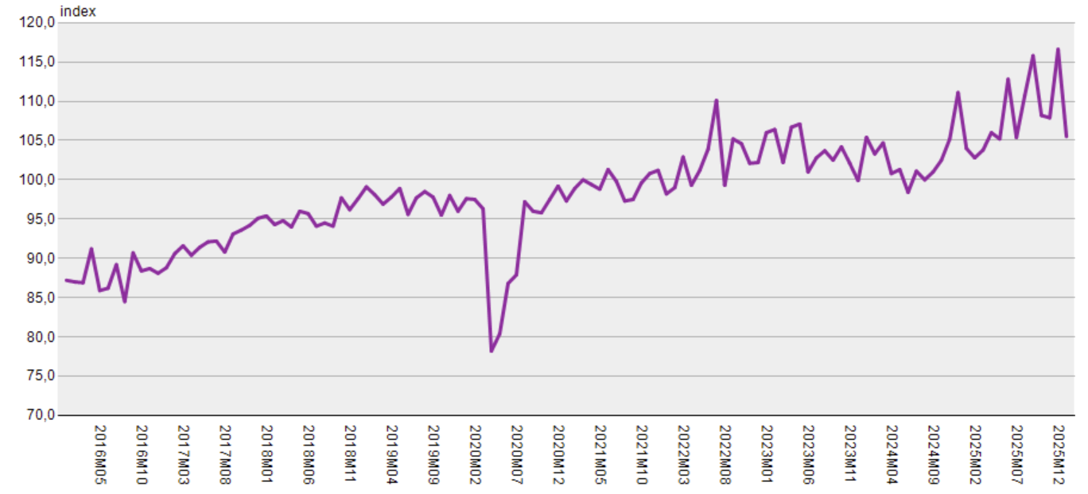
Industriproduktionsindex (IPI)
Industriproduktionsindex (IPI) jan. 2016-jan. 2026, kalenderkorrigerad och säsongsrensad, kedjeindex, 2021=100 efter månad. Tillverkningsindustri.
Industriproduktionen i Sverige visar fortsatt en positiv utveckling i årstakt, med tydlig uppgång jämfört med motsvarande period föregående år.
Samtidigt indikerar den månadsvisa utvecklingen (säsongsrensat) att tillväxttakten har dämpats, med vissa nedgångar efter tidigare uppgångar.
Utvecklingen drivs i stor utsträckning av kapitalintensiva och exportorienterade branscher, såsom gruvverksamhet och delar av den tyngre tillverkningsindustrin.
Däremot utvecklas mer konsumentnära industrigrenar – exempelvis livsmedel, trävaror och delar av lätt industri – svagare, vilket speglar en mer återhållsam efterfrågan.
Källa: SCB
Notes:
Sammantaget signalerar Industriproduktionsindex:
fortsatt positiv produktion i årstaktett avtagande kortsiktigt momentumen industri som rör sig mot ett mer balanserat eller svagt tillväxtläge, snarare än en tydlig högkonjunktur

Slide 18
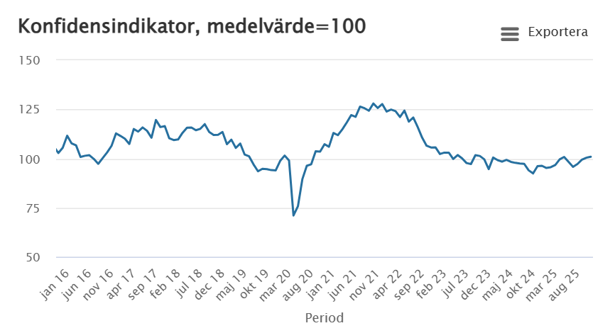
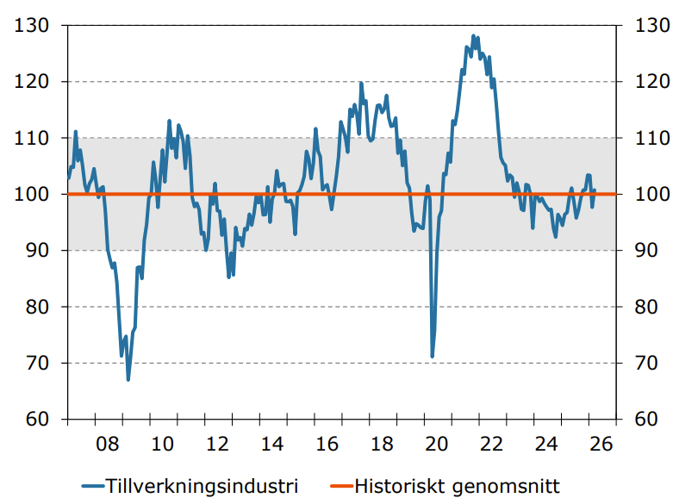
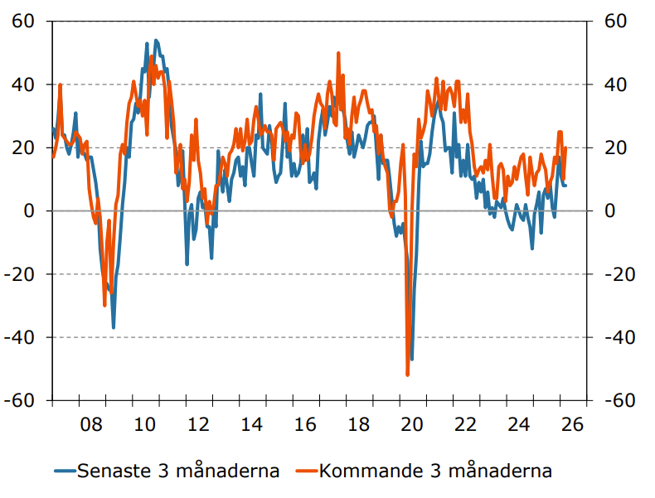

Tillverkningsindustrin
Produktionsfolym
Källa: Konjunkturinstitutet
Källa: Konjunkturinstitutet
Källa: Konjunkturinstitutet
Notes:
Enligt Konjunkturinstitutets senaste konjunkturbarometer ligger stämningsläget i tillverkningsindustrin kring det normala. Efter en svagare utveckling i februari har indikatorn stärkts något i mars, vilket tyder på en viss stabilisering.
Förbättringen drivs främst av mer positiva förväntningar på produktionsvolymen samt en starkare bedömning av den nuvarande orderstocken. Orderläget framstår därmed som relativt stabilt, även om det inte signalerar någon tydlig expansion.
Samtidigt är bilden av exportefterfrågan mer dämpad, vilket speglar ett fortsatt osäkert internationellt konjunkturläge. Företagen uppvisar därför en viss försiktighet i sina förväntningar framåt. Sammantaget befinner sig tillverkningsindustrin i ett balanserat men avvaktande läge, där stabila ordernivåer väger upp en mer osäker extern efterfrågan.

Slide 19
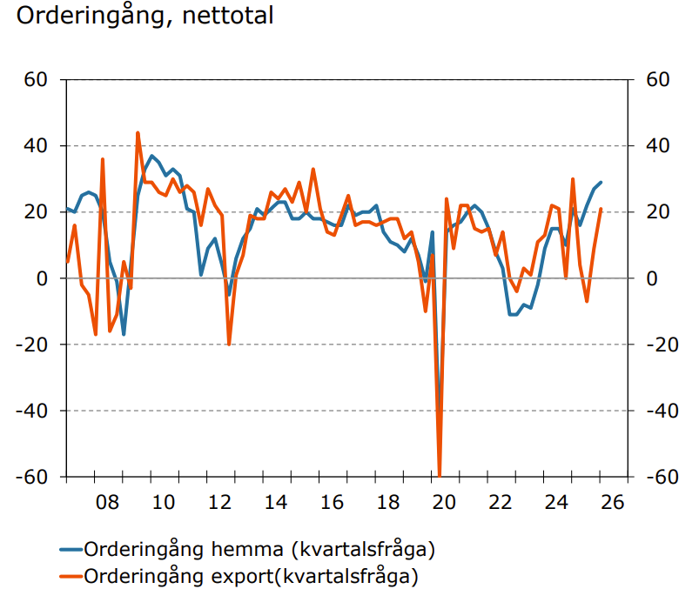
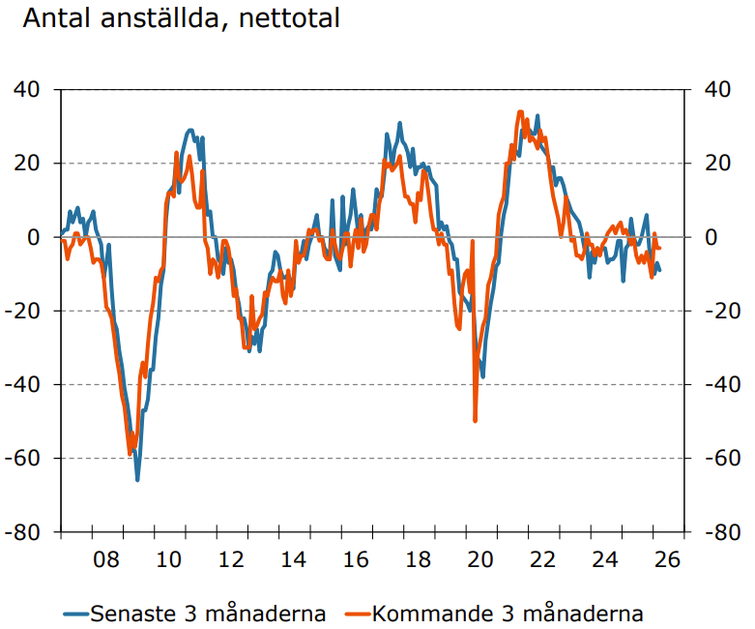
Tillverkningsindustrin
Källa: Konjunkturinstitutet
Källa: Konjunkturinstitutet

Slide 20
Arbetsmarknadsläget i Sverige och i innovationssektorn
Arbetsmarknaden är fortsatt svag i början av 2026 och arbetslösheten ligger kvar på en förhöjd nivå kring 8,5–8,7 procent enligt SCB.
Utvecklingen är relativt stabil, men nivån är fortsatt hög i ett historiskt perspektiv.
Arbetsförmedlingen bedömer att arbetslösheten minskar något under 2026, men att den förblir högre än före lågkonjunkturen.
Tjänstesektorn utvecklas fortsatt mer stabilt än övriga delar av ekonomin, även om tillväxten är dämpad.
Samtidigt är arbetsmarknaden för arkitekter fortsatt svag, med relativt hög arbetslöshet kopplad till ett lågt byggande, även om vissa tecken på stabilisering finns.

Slide 21
Arbetsmarknad
Andelen arbetslösa av arbetskraften 15-74 år
201611-202602
Sverige, januari 2026 (AKU):
Antal arbetslösa: cirka 490 000 personer
Arbetslöshet: cirka 8,6 % (icke säsongsrensat)
Säsongsrensat: cirka 8,7 %
Antal anställda: cirka 4,7–4,8 miljoner
Källa: SCB. Arbetskraftsundersökning (AKU)
Notes:
Arbetsmarknadsstatistik från SCB visar att arbetslösheten i januari 2026 uppgick till cirka 8,6 procent, motsvarande omkring 490 000 personer. Samtidigt uppgick antalet anställda till cirka 4,7–4,8 miljoner, vilket indikerar en fortsatt relativt stabil sysselsättning trots ett dämpat konjunkturläge.

Slide 22
Arbetslöshet i Innovationssektorn
Arbetslöshet 2023–2026
Arkitekter
Källa: Akademikernas a-kassa
Bearbetning: Innovationsföretagen
Notes:
Akademikernas A-kassa: månadsstatistik för Sveriges arkitekter och Sveriges ingenjörer; arbetslöshetsstatistik, men ej varsel.
https://www.sverigesingenjorer.se/opinion-och-press/pressmeddelanden/sjunkande-arbetsloshet-signalerar-stabilisering-pa-arbetsmarknaden/
24-12 Arbetsmarknadsläget.pdf
Arkitekter: Finns även nedbrutet på arkitekter, landskapsarkitekter, planarkitekt, inredningsarkitekt.
Konjunkturbarometern - Sveriges Arkitekter

Slide 23
Arbetslöshet i Innovationssektorn
Ingenjörer
Källa: Akademikernas a-kassa/Sveriges Ingenjörer
Notes:
Akademikernas A-kassa: månadsstatistik för Sveriges arkitekter och Sveriges ingenjörer; arbetslöshetsstatistik, men ej varsel.
https://www.sverigesingenjorer.se/opinion-och-press/pressmeddelanden/sjunkande-arbetsloshet-signalerar-stabilisering-pa-arbetsmarknaden/
24-12 Arbetsmarknadsläget.pdf
Arkitekter: Finns även nedbrutet på arkitekter, landskapsarkitekter, planarkitekt, inredningsarkitekt.
Konjunkturbarometern - Sveriges Arkitekter

Slide 24
Arbetslöshet arkitekter 2023-2026
Notes:
Diagrammet visar en tydlig konjunkturcykel för arkitektyrkena under perioden 2023–2026. Arbetslösheten steg kraftigt från början av 2023 och nådde en topp under andra halvåret 2024, särskilt för inredningsarkitekter och arkitekter, där nivåerna översteg 10 respektive 12 procent. Detta speglar den kraftiga nedgången i bygg- och bostadsinvesteringar under perioden.
Sedan toppnivåerna har arbetslösheten minskat successivt, vilket tyder på en gradvis stabilisering av marknaden. Nedgången är tydligast för inredningsarkitekter och arkitekter, men nivåerna är fortfarande relativt höga i ett historiskt perspektiv, särskilt för inredningsarkitekter som fortsatt ligger högst (cirka 6,3 procent i slutet av perioden).
För landskapsarkitekter och särskilt planarkitekter är variationerna betydligt mindre och nivåerna genomgående låga. Detta indikerar en mer stabil efterfrågan, sannolikt kopplad till offentlig sektor och långsiktiga planeringsprojekt, som är mindre konjunkturkänsliga än bostads- och kommersiellt byggande.
Sammantaget kan detta tolkas som att utvecklingen för arbetsmarknaden för arkitekter har bottnat och är på väg att återhämta sig, men att återhämtningen är ojämn mellan olika inriktningar och att det fortfarande råder ett svagt arbetsmarknadsläge inom delar av sektorn.

Slide 25
Varsel
Notes:
Antalet varsel i Sverige ökade tydligt under 2023, med en markant topp i början av året, vilket speglar en försvagad konjunktur. Under 2024 och 2025 ligger nivåerna fortsatt förhöjda jämfört med 2021–2022, men variationerna mellan månaderna är stora.
Under 2025 syns både en topp under våren och en ny uppgång under hösten, vilket tyder på en fortsatt osäker arbetsmarknad. Samtidigt pekar inledningen av 2026 på något lägre nivåer, vilket kan indikera en viss stabilisering.
Sammantaget visar utvecklingen att varslen har minskat från toppnivåerna, men att arbetsmarknaden fortfarande präglas av ett osäkert läge med återkommande perioder av ökad oro.

Slide 26
Varsel
Källa: Arbetsförmedlingen
Notes:
Varslen inom teknikkonsulter och arkitekter uppvisar en mer volatil och ryckig utveckling än arbetsmarknaden som helhet. Till skillnad från det breda mönstret i föregående diagram – där varslen steg tydligt under 2023 och därefter legat kvar på en förhöjd men mer jämn nivå – kännetecknas denna sektor av kraftiga toppar i enskilda månader.
Särskilt tydliga är topparna under 2020 (pandemieffekt) samt återkommande uppgångar under 2023–2025, vilket speglar sektorns höga konjunkturkänslighet och projektberoende. Den mycket kraftiga toppen under 2025 sticker ut och indikerar att neddragningar i enskilda större företag eller projekt kan få stort genomslag i statistiken.
Sammantaget visar jämförelsen att även om utvecklingen i stort följer konjunkturen, så är varslen inom arkitekt- och teknikkonsultsektorn mer koncentrerade och ojämna över tid, snarare än brett fördelade över tid som i ekonomin i stort.

Slide 27
Innovationssektorns förväntningar på förändring av personalstyrkan i Sverige kommande sex månader, fördelat på delbransch
Källa: Innovationsföretagen, Investeringssignalen februari 2026
Notes:
Förväntningarna på ökad sysselsättning i innovationssektorn förstärks ytterligare under det kommande halvåret.
Andelen företag som bedömer att de behöver öka personalstyrkan stiger från redan höga nivåer.
Sammantaget uppger 56 procent av företagen inom innovationssektorn att de räknar med att öka antalet anställda, medan 8 procent förväntar sig en minskning.
Utvecklingen är bred och omfattar samtliga delbranscher, där nettotalen ökar genomgående.
Källa: Investeringssignalen februari 2026.

Slide 28
Innovationssektorns förväntningar på förändring av personalstyrkan i Sverige kommande sex månader, 2010-2026
Källa: Innovationsföretagen, Investeringssignalen februari 2026
Notes:
Källa: Investeringssignalen februari 2026.

Slide 30
Om Innovationsföretagens makroekonomiska rapportering
Innovationsföretagens rapport Makroekonomiska läget tas fram fyra gånger per år och syftar till att ge en övergripande bild av konjunktur och omvärld, som komplement till Innovationsföretagens återkommande marknadsundersökningar Investeringssignalen, Insikt och Branschrapporten.
Rapporten belyser nyckelkomponenter i makroekonomisk analys:
Ekonomisk tillväxt: Analys av BNP (bruttonationalprodukt) och andra indikatorer för att mäta hur ekonomin växer över tid.
Arbetsmarknad: Utvärdering av arbetslöshet, sysselsättningsgrad och arbetskraftsdeltagande för att visa ekonomins förutsättningar att skapa jobb. Även varselstatistiken kan ses som temperaturmätare.
Inflation: Granskning av prisnivåförändringar via KPIF, för att bedöma köpkraft och stabilitet i ekonomin.
Rapporten är en enkel sammanställning med en kortare analys av statistik och undersökningar av prognosinstitut och centrala nationella aktörer inom svensk ekonomi.

